Slide 1
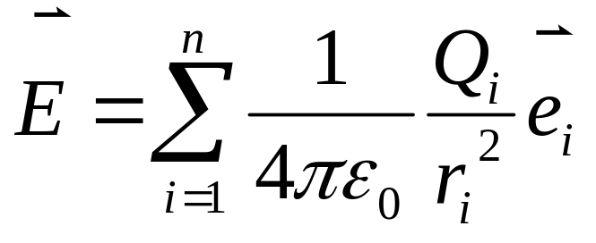
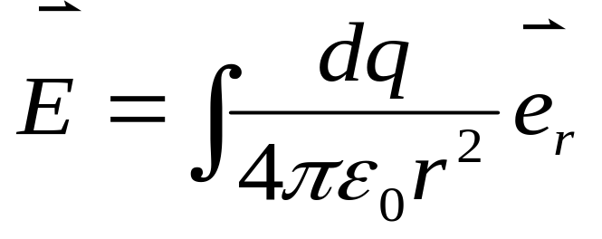
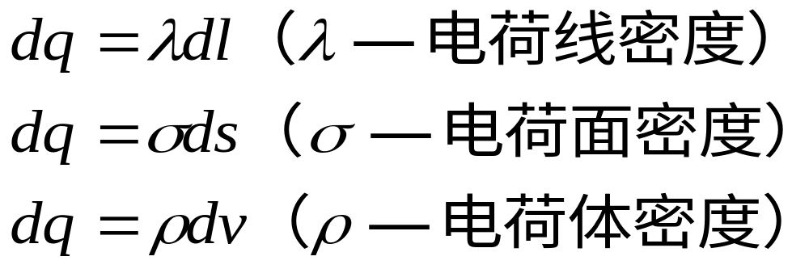
第五章 静电场
1、电场强度
（1）点电荷系的电场强度
（2）带电体的电场强度

Slide 2










（3）“基本形状元”的叠加（矢量叠加）
（4）补偿（叠加）法（矢量叠加）

Slide 3
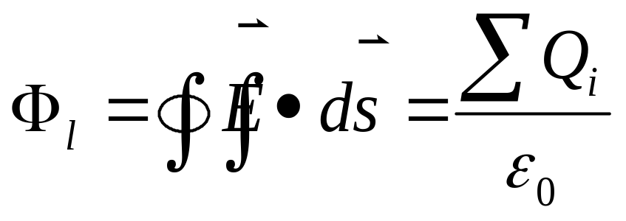
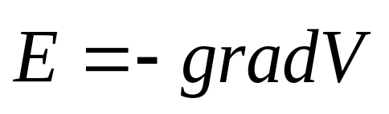
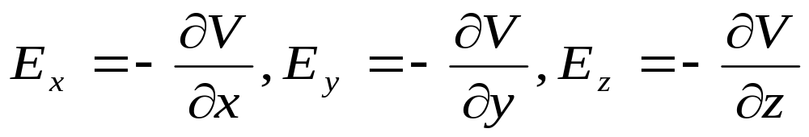
（5）高斯定理求解
注：只有当电荷的分布，以及电场的分布具有某种对称性时，才有可能应用定理求出电场强度
（6）

Slide 4
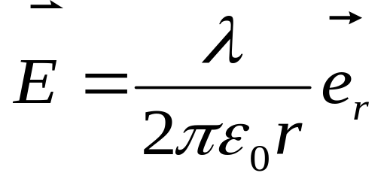
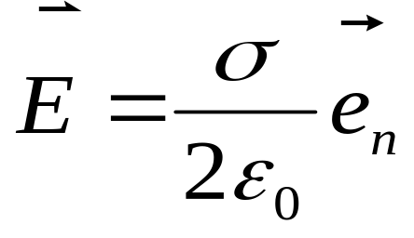
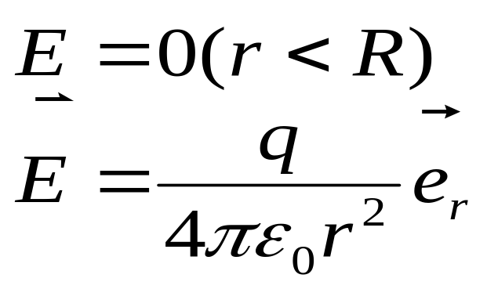
几种典型带电体电场强度：
无限长带电直线
无限大平板
球壳内外电场

Slide 5
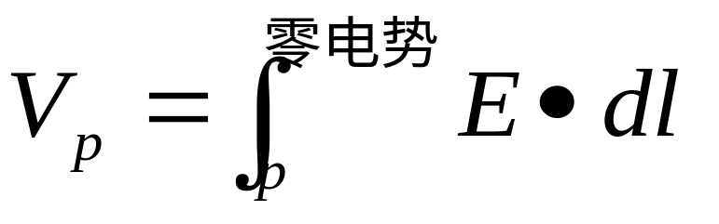
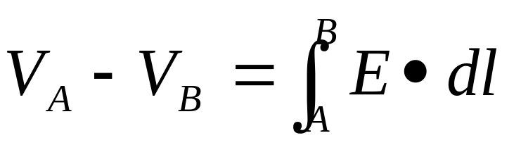
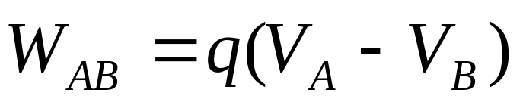
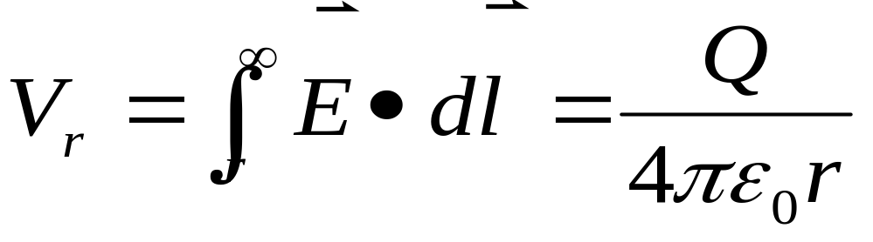
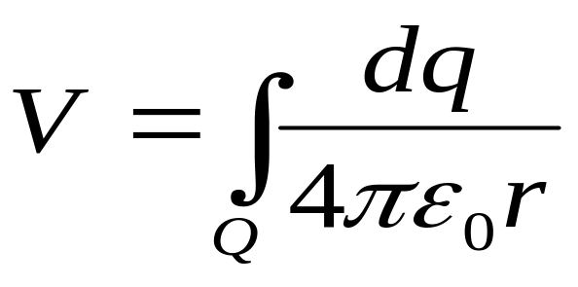
2、电势
（1）电势定义
零电势选择；电势值的相对性；电势叠加原理
（2）电势差
电场力作功
（3）点电荷的电势
（4）带电体电势

Slide 6



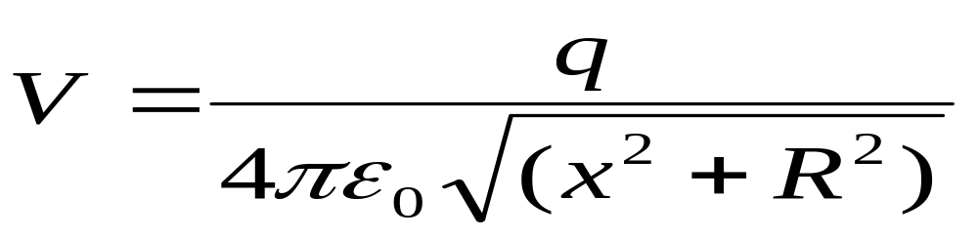
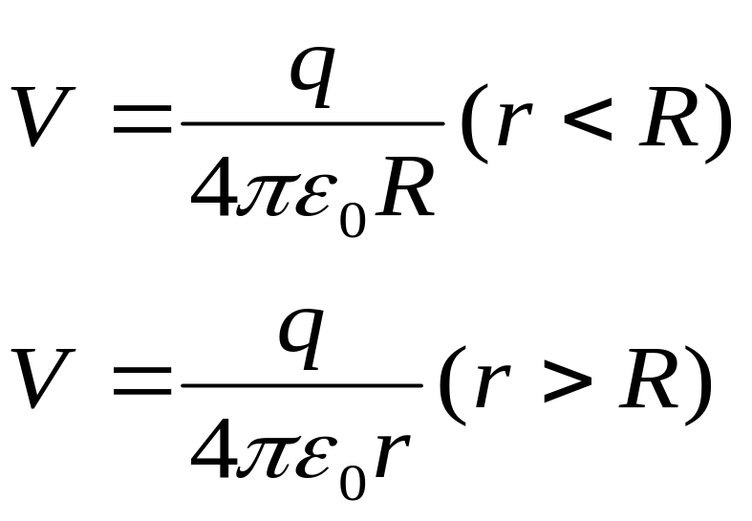
几种典型带电体的电势
带电细园环
均匀带电球壳

Slide 7
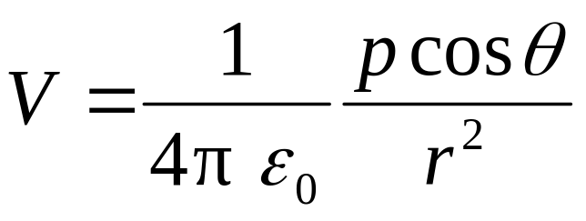
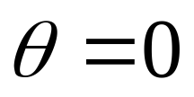
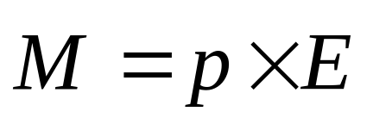
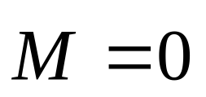
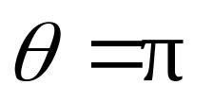
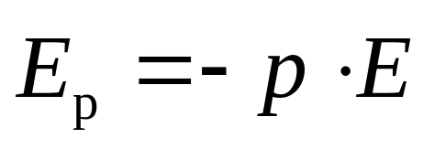
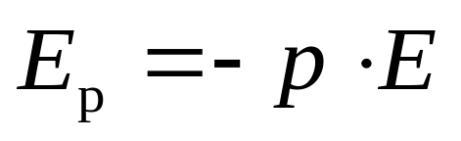
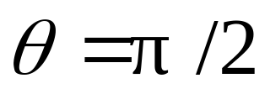
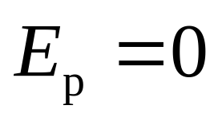
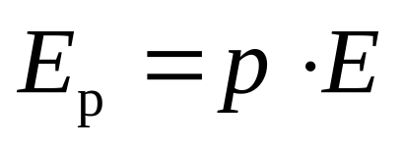
3、电偶极子
电偶极子电场中任意一点的电势
匀强电场中电偶极子的力矩、电势能
稳定平衡
非稳定平衡
能量最低
能量最高

Slide 8
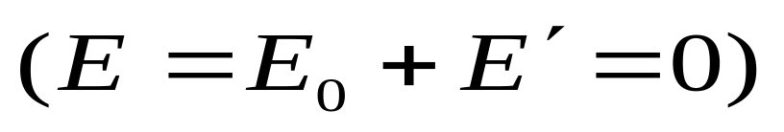
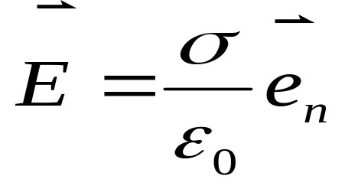
第六章 静电场中的导体和电介质
1 导体静电平衡条件
（1）导体内部电场强度为零
（2）导体表面电场强度垂直导体表面
（3）导体是等势体
（4）导体电荷分布在外表面，孤立导体的电荷面密度沿表面分布与各处曲率成正比

Slide 9
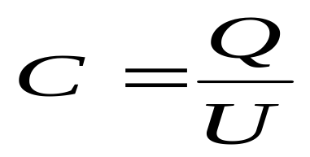
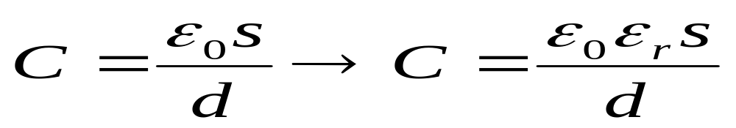
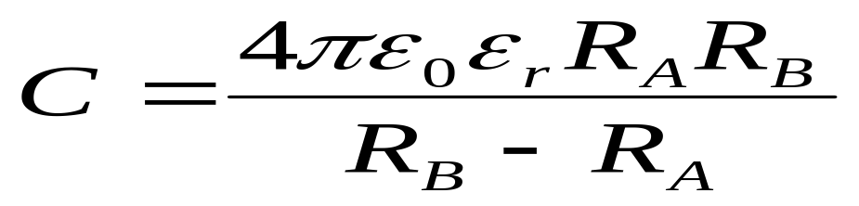
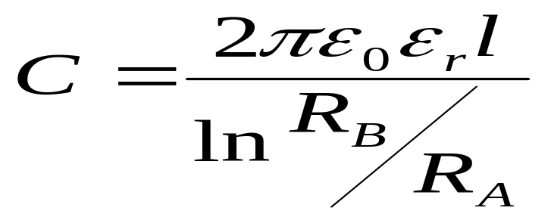
2 电容和电容器
（1）定义
（2）计算方法及几种典型电容器的电容
平板电容器
同心球形电容器
同轴圆柱形电容器
（3）电容器串，并联及其特性

Slide 10
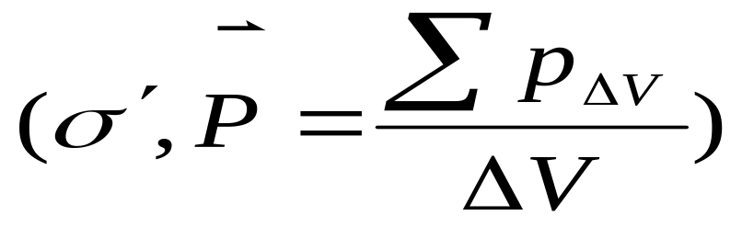
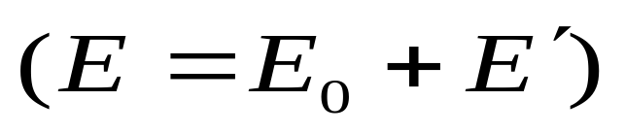
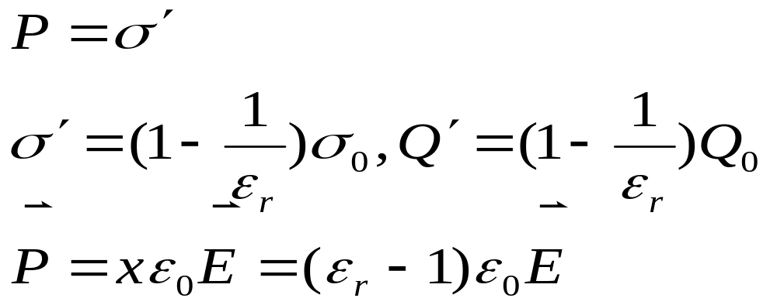
3 静电场中的电介质
（1）电介质的极化现象
（2）电介质中的电场强度
（3）基本规律

Slide 11
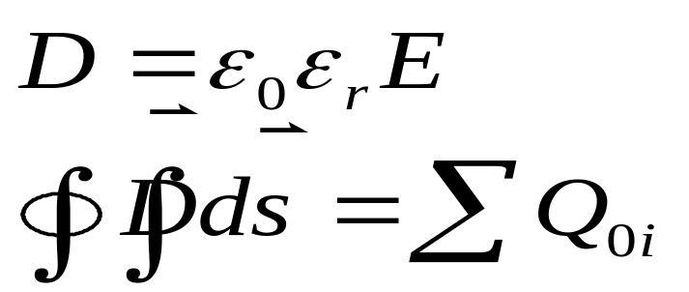
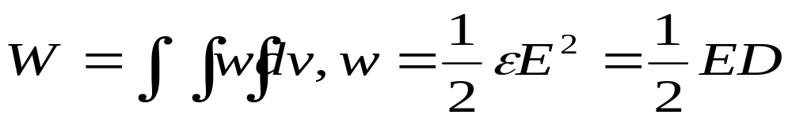
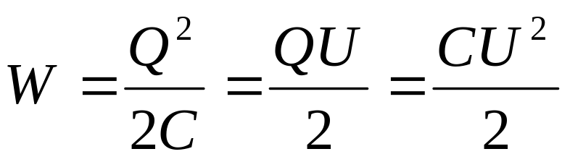
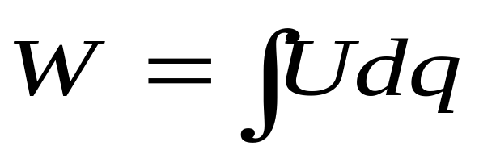
4 静电场的能量
（1）
（2）电容器能量
（3）功能转换

Slide 12
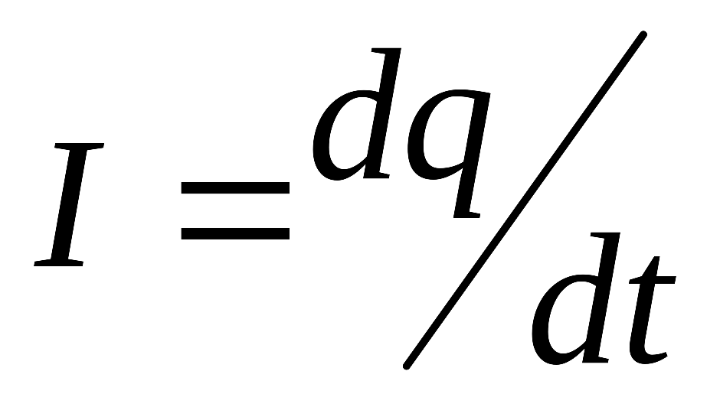
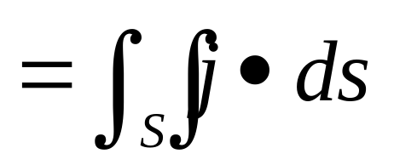
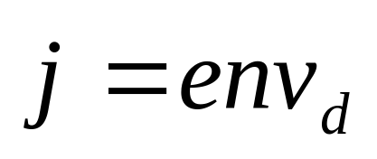
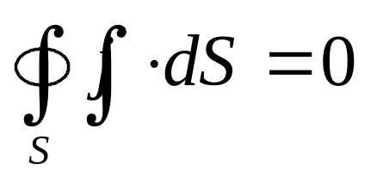
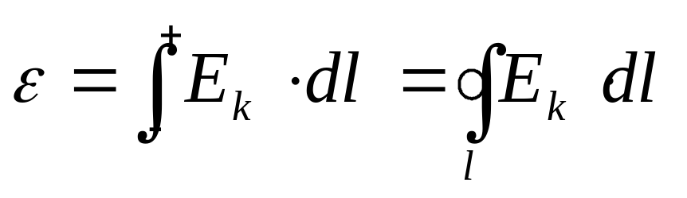
第七章 恒定磁场
1. 恒定电流与电源电动势
电流密度
产生恒定电流的条件
电源电动势
电动势的指向：
通常自负极经内电路至正极的指向（电源内部电势升高方向）

Slide 13
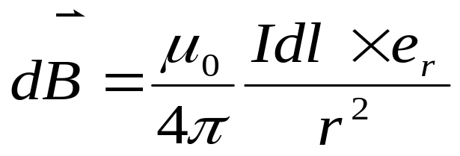
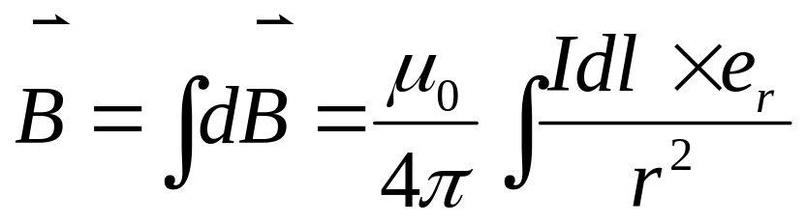
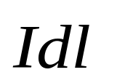


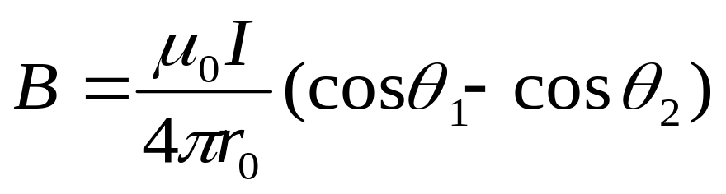
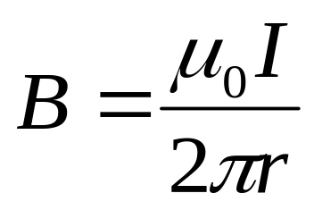
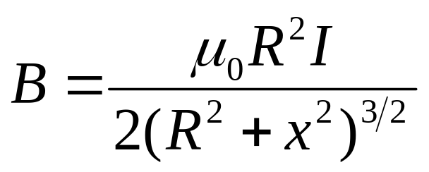

2.毕奥—萨伐尔定律
几种典型的电流磁场大小
长直截流导线外的磁场
无限长截流直导线外的磁场
圆形截流导线轴线上的磁场
载流长直螺旋管轴线上的磁场

Slide 14




3. 运动电荷的磁场
4. 描述稳恒磁场的两条基本定律
（1）磁场的高斯定理
磁场是无源场（涡旋场）
（2）安培环路定理
正负的确定：规定回路环形方向，由右手螺旋法则定出

Slide 15





5. 磁场对运动电荷，载流导线和载流线圈的作用
（1）磁场对运动电荷的作用力
霍尔效应
（2）磁场对载流导线的作用力
（3）均匀磁场对载流线圈的磁力矩
其中 ， 为线圈平面法线方向，且与线圈电流成右手螺旋关系

Slide 16




6. 磁场中的磁介质
（1） 顺磁质、抗磁质、铁磁质
— 能用μ_{r 、}κ 或B-H 曲线区分之
（2） 铁磁质— 磁畴、磁滞回线概念等
（3）磁介质中的安培环路定理
适用高度对称情况

Slide 17


Slide 18


Slide 19






第八章 电磁感应 电磁场
1、感应电动势的计算
电磁感应定律
或
公式中“-”号表示电动势的方向，是楞次定律的数学表示，它表明ε_{i}总是与磁通量的变化率的符号相反.
动生电动势
感生电动势
回路导线上任意截面的电荷

Slide 20






2、自感和互感的计算
自感电动势
互感电动势

Slide 21







3、磁场能量
磁场能量密度
磁场的能量
载流自感线圈的磁场能量
4、麦克斯韦方程组的积分形式
（1）
（2）
（3）
（4）

Slide 22






a. 感生电场
变化的磁场 感生电场（ ）
无源场
(闭合场线)
涡旋场
(非保守场)
与 满足右螺旋
b. 位移电流
变化的电场 磁场

